Slide 1

Ingreso de mercancías al
Territorio aduanero

Slide 2

CONTENIDO
Proceso general de una Importación
Introducción
Tipos de importación
Ventanilla Unica de Comercio Exterior
Transporte y seguro de mercancías
Establecimiento del medio de pago
Obligaciones del vendedor
Arribo de las mercancías la TAN
Destino aduanero
Depósitos habilitados para almacenamiento de mercancías
Ingreso de mercancías al TAN

Slide 3
11. Autorización y calificación de importadores, exportadores y operadores de comercio exterior
12. Declarante
13. Operadores de comercio exterior
14. Agente de Aduana
15. Operador económico autorizado
16. Clasificación origen y valoración en los procesos importación
17. Desaduanamiento de las mercancías
18. Canalización a través del mercado cambiario del pago de la importación
19. Firmeza de la declaración
20. Términos de consecución de los documentos
21. Protección a la propiedad Intelectual
22. Fiscalización aduanera
23. Causales de aprehensión y decomiso de las mercancías.

Slide 4
El proceso general de una importación conlleva una serie de gestiones en cada unas de sus etapas que exige aun riguroso control por parte del comprador, esto es desde el mismo momento de la negociación internaciones y una vez embarcada la mercancía debe tener en cuenta a fecha de entrada la país

Slide 5

2. Tipos de importación
Para fijar una política de importaciones el gobierno el gobierno nacional a establecido tres tipos
Licencia Previa
Licencia Libre
Licencia prohibida
Quien las Aprueba las licencias y registros de importación?
Ministerio de comercio industria
VUCE

Slide 6
3. VUCE
La Ventanilla Única de Comercio Exterior –VUCE– es la principal herramienta de Facilitación del Comercio del País, a través de la cual se canalizan trámites de comercio exterior de 62.000 usuarios vinculados a 21 entidades del Estado con el fin de intercambiar información, eliminar redundancia de procedimientos, implementar controles eficientes y promover actuaciones administrativas transparentes. A la fecha se han realizado 4,5 millones de operaciones desde el año 2005.
En los últimos años se han logrado importantes avances en disminución de tiempos y costos para los usuarios de comercio exterior, a través del fortalecimiento de la coordinación inter-institucional, seguridad, modernización, automatización, simplificación y estandarización de los procesos.

Slide 7
Datos…
NÚMERO DE USUARIOS REGISTRADOS EN LA VUCE: 62.000
PROMEDIO DE TRÁMITES MENSUALES A TRAVÉS DE LA VUCE:
Entidades: 15.000
Ministerio: 13.900

Slide 8
Entidades gubernamentales que participan en el vuce
encargadas de ejercer control sobre las operaciones de comercio exterior llevadas a cabo en el territorio nacional:
· Ministerio de Comercio, Industria y Turismo · Ministerio de Minas y Energía · Ministerio de Ambiente y Desarrollo Sostenible · Autoridad Nacional de Licencias Ambientales (ANLA) · Ministerio de Transporte · Ministerio de Salud y de la Protección Social · Ministerio de Relaciones Exteriores · Ministerio de Agricultura y Desarrollo Rural · Ministerio de Defensa Nacional · Ministerio de Justicia y del Derecho | Superintendencia de Industria y Comercio · Fondo Nacional de Estupefacientes-FNE · Autoridad Nacional de Acuicultura y Pesca-AUNAP · Instituto Colombiano Agropecuario-ICA · Instituto Nacional de Vigilancia de Medicamentos y Alimentos-INVIMA · Servicio Geológico Colombiano-SGC · Superintendencia de Vigilancia y Seguridad Privada-Supervigilancia · Agencia Nacional de Minería – ANM · Agencia Nacional de Hidrocarburos - ANH · Industria Militar De Colombia- INDUMIL · Dirección de Impuestos y Aduanas Nacionales · Policía Nacional - Dirección Antinarcóticos

Slide 9
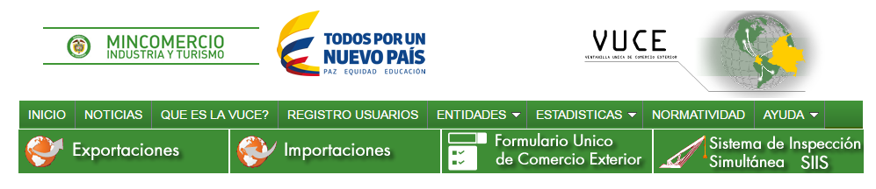
VUCE
http://www.vuce.gov.co/index!.php?id_menu=2
Video

Slide 10

4. Transporte y Seguro de
mercancías
- Contratación del transporte
- Contratación del seguro

Slide 11
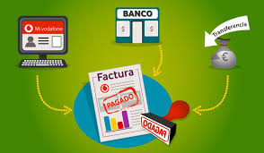
5. Establecimiento del Medio de Pago
Las importaciones podrán estar financiadas por el proveedor de la mercancía, los intermediarios del mercado cambiario, y las entidades financieras del exterior o un tercero conservando los debidos soportes, la trazabilidad de la transacción.
REEMBOLSO

Slide 12


MEDIOS DE PAGO
Giro Directo
Créditos documentarios (Carta de crédito) sobre el exterior)
A través de cuentas de compensación
Financiación del intermediario del mercado cambiario
Financiación directa del proveedor a un tercero
Crédito externo de mediano y largo plazo
Arrendamiento financiero – Leasing
Pago con tarjeta de crédito internacional
Pagos anticipados
Inversión extranjera directa
Cobranzas

Slide 13
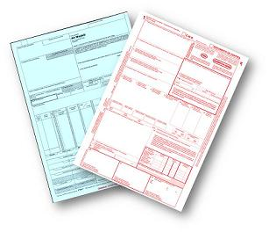
6. Obligaciones del Vendedor
Para dar cumplimiento a las exigencias de nuestra legislación aduanera, deberán exigirse al proveedor los siguientes documentos
Factura comercial
Documento de transporte Internacional
Certificado de origen
Lista de empaque
Vistos Buenos - Certificados sanitarios o análisis técnicos ( si aplica)
Estos documentos deberán complementarse para el proceso de Desaduanamiento de la mercancía

Slide 14
Zonas primarias aduaneras
7. Arribo de la mercancía al TAN
El transportador deberá entregar a través de los servicios informáticos electrónicos la información de los documentos de viaje en los términos establecidos en la regulación aduanera.
Todo medio de transporte que ingrese la TAN deberá arribar por los lugares habilitados por la DIAN

Slide 15
El sometimiento de las mercancías deberá realizarse en los plazos establecidos por la regulación aduanera.
8. Destino Aduanero
Es el destino que se debe dar a las mercancías introducidas desde el exterior al TAN
Es el tratamiento aplicable a las mercancías que se encuentran bajo potestad aduanera de acuerdo con la legislación aduanera

Slide 16
Mercancías que no se introduzcan en el tan
La inclusión de las mercancías a uno de los regímenes aduaneros
La introducción a un deposito habilitado
La destrucción
El abandono
El reembarque
A un deposito Franco o una Zona Franca
Tránsito aduanero
Deposito aduanero
Importación
Estas mercancías deberán ser sometida a uno de los siguientes destinos aduaneros.

Slide 17
9. Clasificación, Origen y valoración en los procesos de importación
Clasificación arancelaria de la mercancía
Origen de las mercancías
Valoración Aduanera
Arancel de aduanas para clasificación de mercancías en una subpartida
Beneficio de las preferencias arancelarias con el cumplimiento de los requisitos de origen
Se determina la base gravable para la aplicación de aranceles correspondientes

Slide 18
10. Desaduanamiento de la mercancía
1. Formalidades aduaneras previas al desaduanamiento
Cap. I
2. Desaduanamiento en la importación
Cap. II
Llegada de los medios de transporta la TAN
Recepción y registro documentos viaje
Entrega y recepción
Sometimiento de las mercancías a las formalidades de Desaduanamiento
Clases de Desaduanamiento en la importación
Inspección previa de la mercancia
Declaración aduanera de las mercancías
Aforo, pago y retiro de las mercancías
Declaración del régimen de importación

Slide 19

11. Canalización del pago de
Las importaciones
Deberá realizarse a través del mercado cambiario
Banco de la Republica
Régimen Cambiario – Resolución externa 8 de 2000, reglamentada mediante circular Externa DCIN 83 DE 2011
Formulario No. 1

Slide 20

Principales obligaciones cambiarias
Canalizar los pagos de las importaciones de bienes a través del mercado cambiario
Presentar declaración de cambio por importación de bienes
Conservación de los documentos – 5 años
Responder a los requerimientos de las entidades de control: Dian, Banco Republica, supersociedades

Slide 21
12. Término de conservación de documentos
5 años
documentos soportes de la importación
Los documentos solicitados al proveedor
Los documentos generados en el procesos de Desaduanamiento, tales como:
  Declaración andina de valor
  Declaración de importación

Slide 22
Roll del empresario
13. Causales de Aprehensión y Decomiso
Dec 390 de 2016, art. 550
Mercancías no presentadas, ingresadas por lugar no habilitado, aprehensión y decomiso del medio de transporte y de las mercancías a bordo del mismo.
Como resultado del reconocimiento o de la diligencia de aforo
En control posterior, cuando los documentos soportes:
  No corresponden con la operación de comercio exterior
  No son originales o están adulterados
  Corresponden a un importador o declarante inexistente
  No demuestran cumplimiento de restricción legal o administrativa
  4. Cuando se trata de mercancías no declaradas
  Cuando se encuentran mercancías de prohibida importación
  Entre otras…..

Slide 23
PROCESO GENERAL DE IMPORTACIÓN

Slide 24
